Slide 1
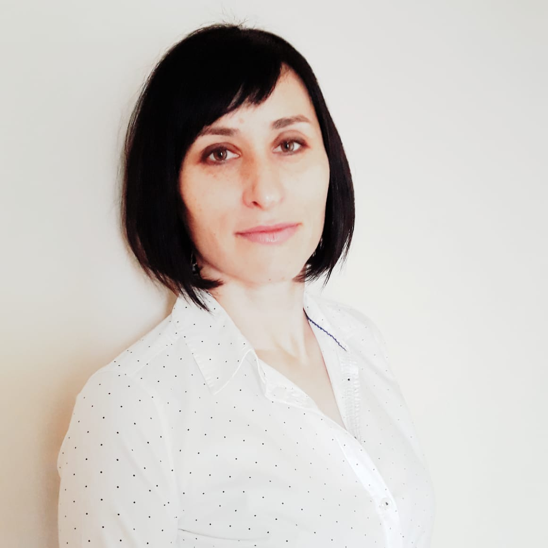
Скрынник Светлана Александровна
Контакты:
e-mail: skrynnik.s.a.@mail.ru
тел: 8-928-438-84-62

Slide 2
МУНИЦИПАЛЬНОЕ АВТОНОМНОЕ ДОШКОЛЬНОЕ ОБРАЗОВАТЕЛЬНОЕ УЧРЕЖДЕНИЕ ДЕТСКИЙ САД №5 «МОРЯЧОК» МУНИЦИПАЛЬНОГО ОБРАЗОВАНИЯ ГОРОД-КУРОРТ ГЕЛЕНДЖИК
Методическая разработка образовательной деятельности по физическому развитию
квест-игра «Потерянные карточки»
Автор: Скрынник
Светлана Александровна,
инструктор по физической культуре
Геленджик, 2023 год

Slide 3
Квест-игра
«Потерянные карточки»
Возраст воспитанников: старший дошкольный (шестой год жизни)
Вид деятельности: коммуникативная, игровая
Образовательные области: физическое развитие, социально-коммуникативное развитие, познавательное развитие.

Slide 4
Цель: формирование интереса к занятиям физической культурой и спортом.
Задачи:
стимулировать инициативу; вовлечь каждого ребёнка в активный творческий процесс;
развивать познавательную, поисковую активность и любознательность;
познакомить с новыми видами спорта: биатлон, кёрлинг; закреплять умения подбирать соответствующий инвентарь и экипировку для спортсменов;
воспитывать доброжелательное отношение детей друг к другу; желание получать результат совместными усилиями коллектива, формировать навыки взаимопомощи.

Slide 5
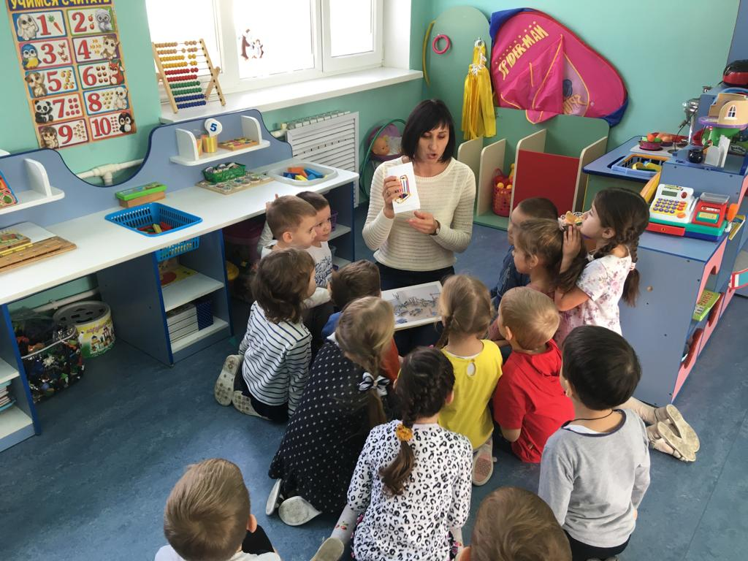
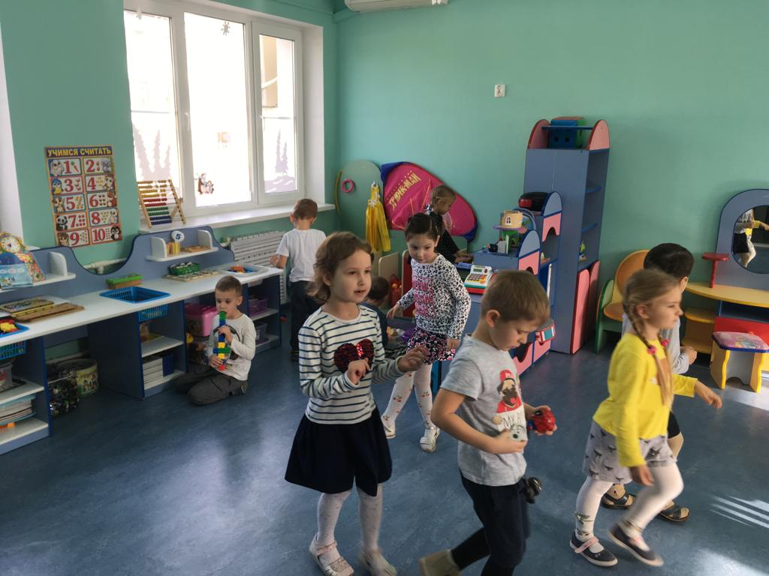
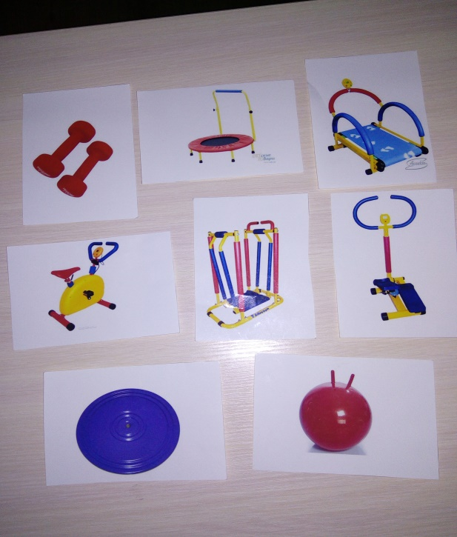
Беседа на тему: «Детям о спорте»

Slide 6
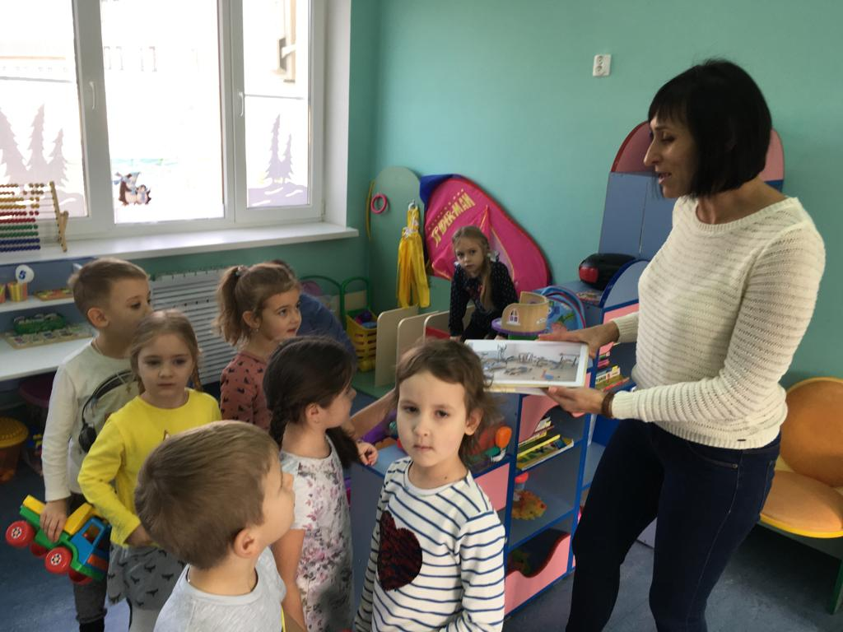
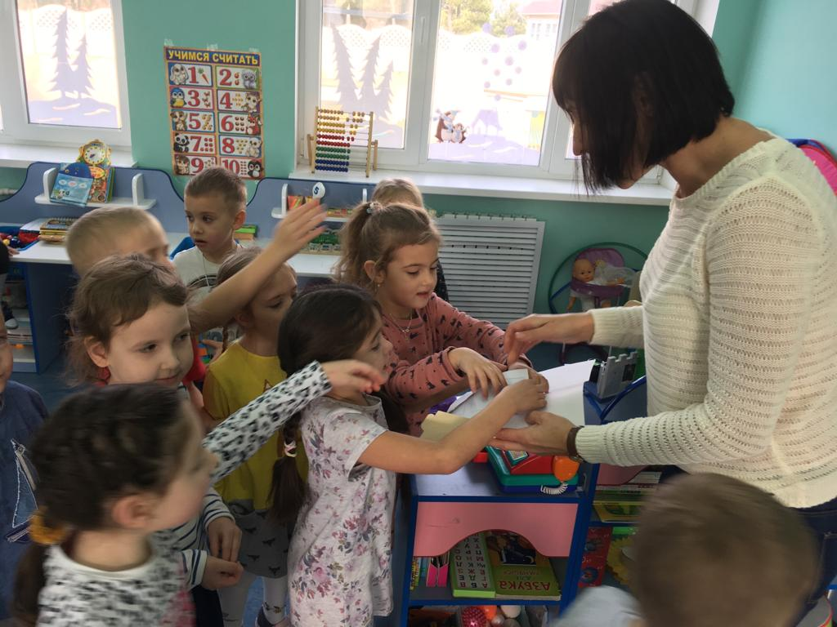
1 этап: мотивация
- Ребята! После нашей беседы, забыла у вас папку? Вы её не видели?
2 этап:
планирование детьми своей деятельности

Slide 7
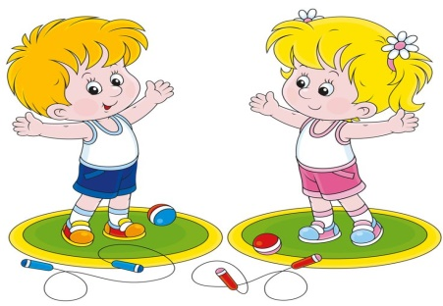

Slide 8
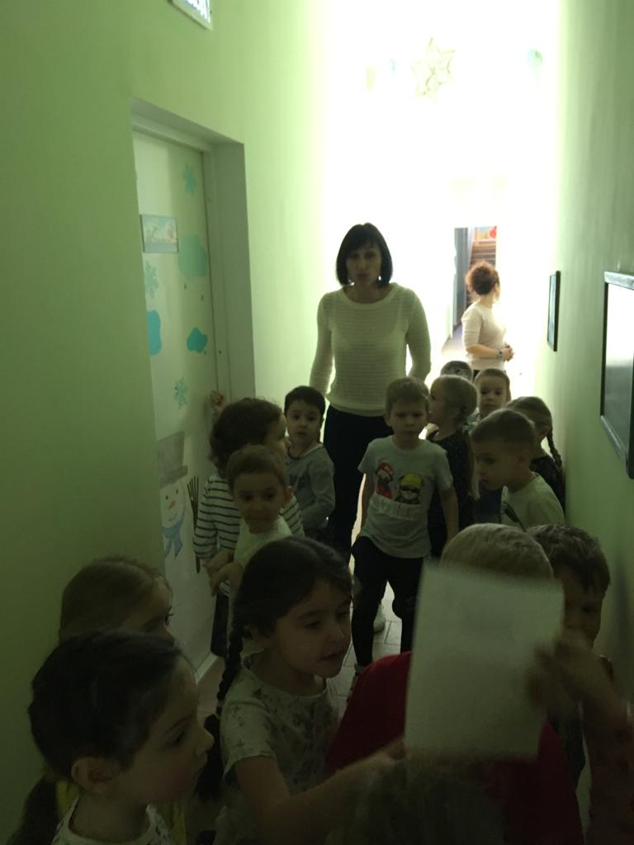
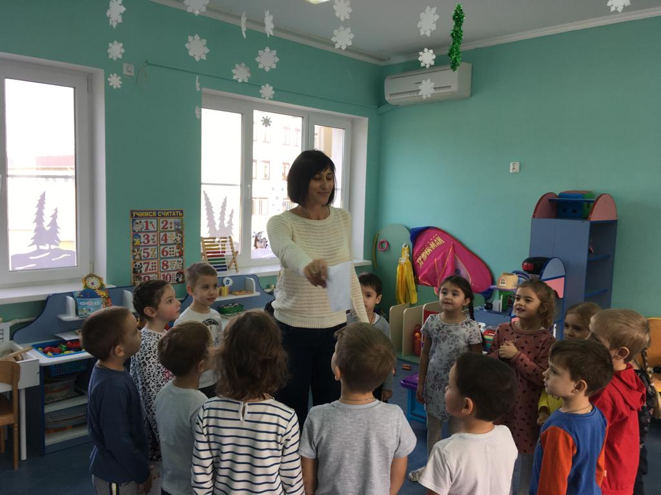
3 этап: реализация детского замысла

Slide 9
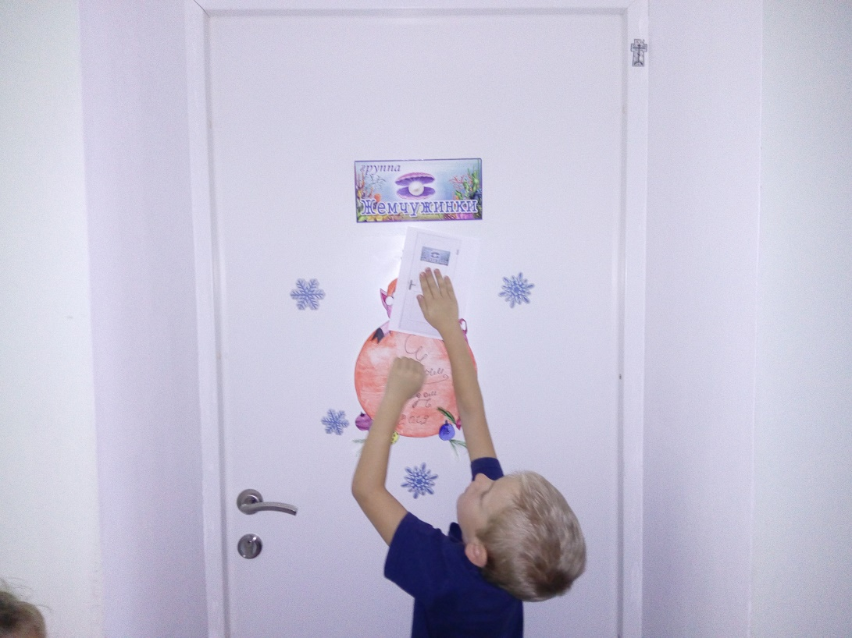
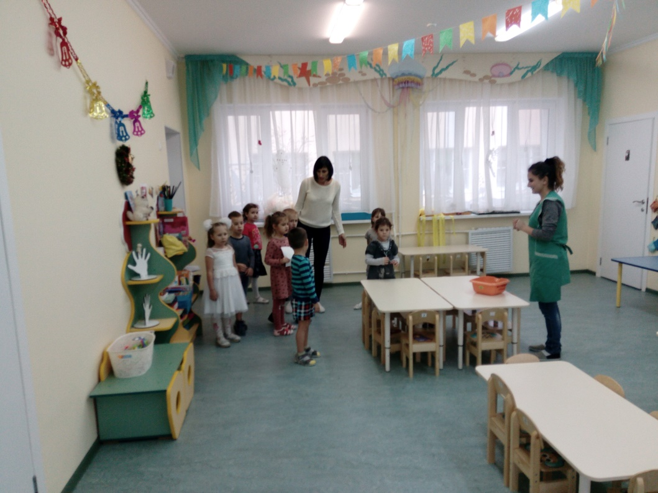
1-я дверь первой младшей группы «Жемчужинки»

Slide 10
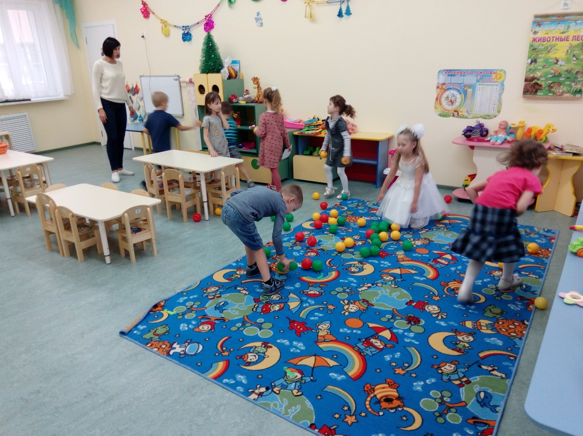
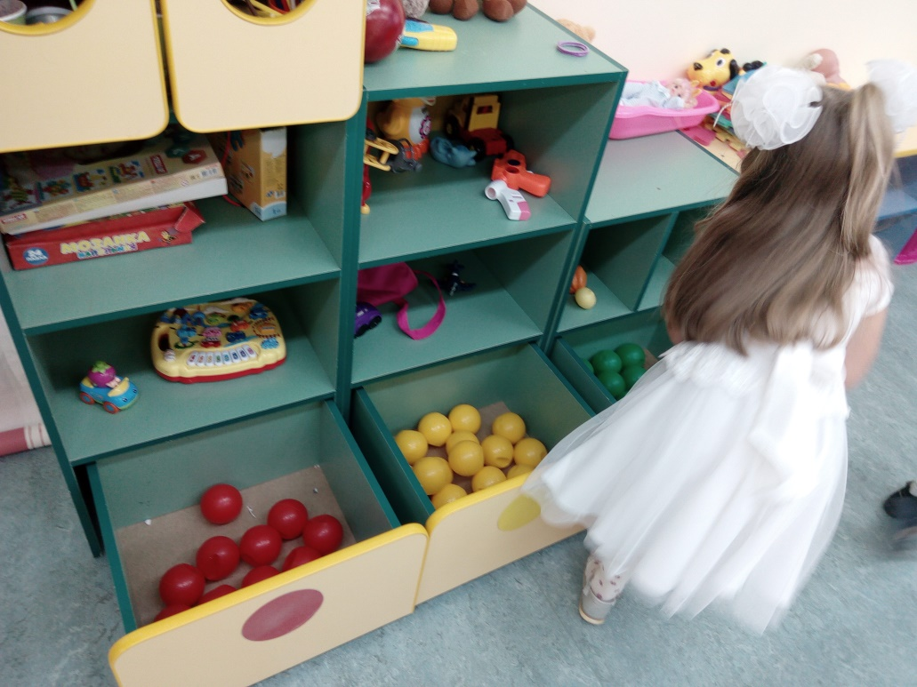
Помогают малышам убрать в группе: разложили мячи по цвету в ящики

Slide 11
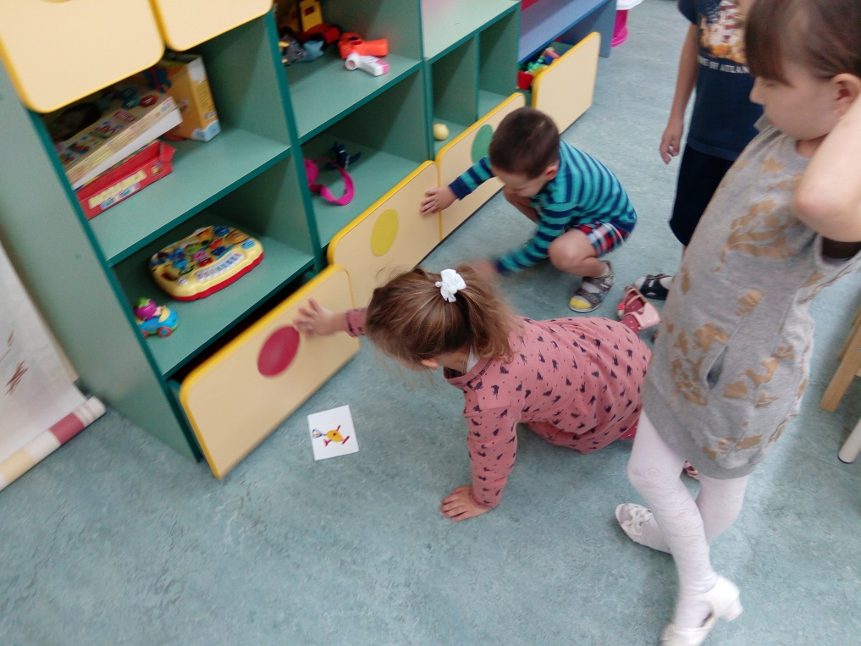
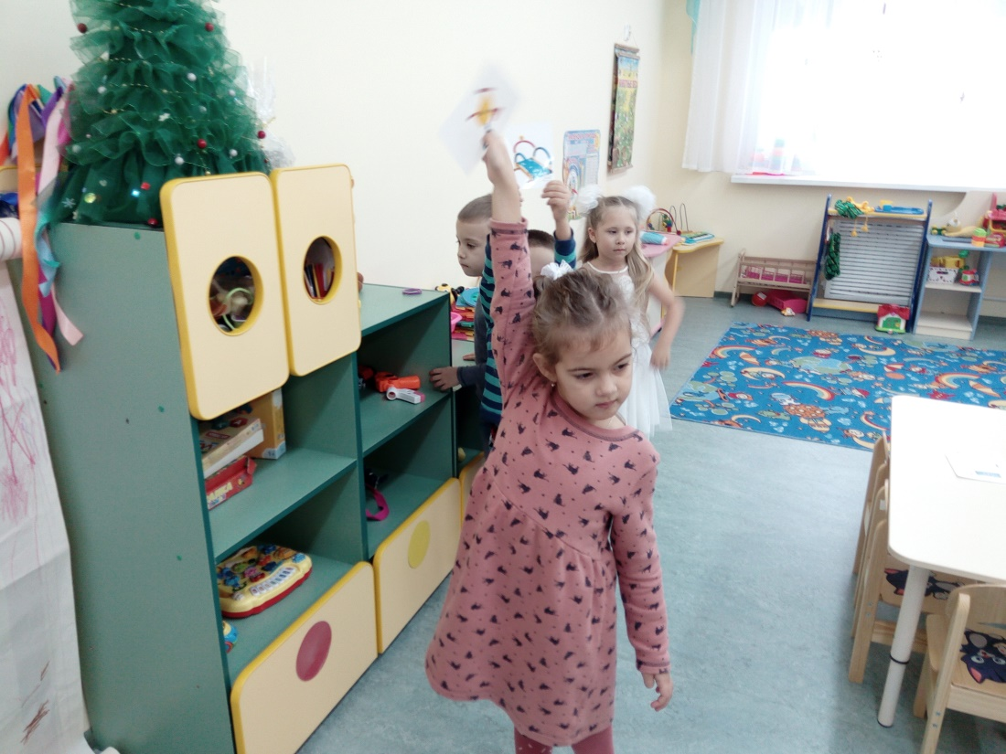

Slide 12
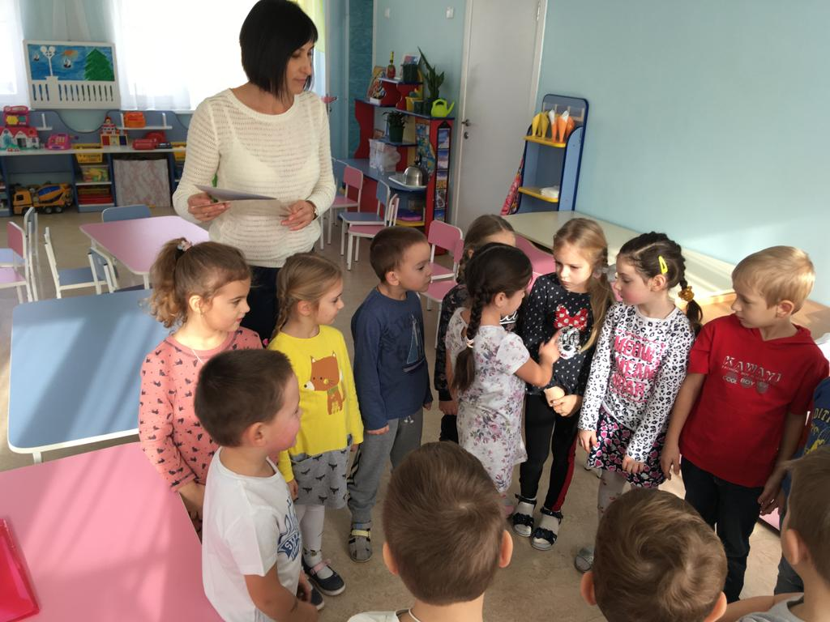
С помощью считалки выбирают кто возьмёт вторую карточку с дверью

Slide 13
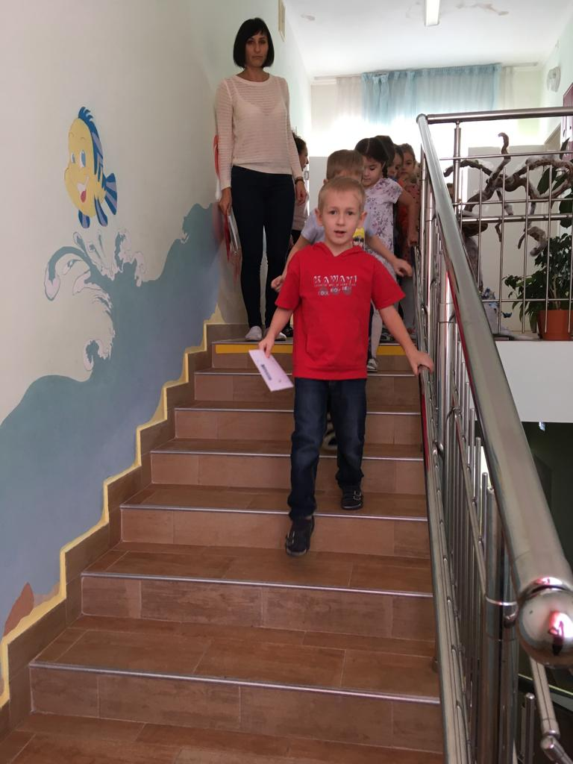

Slide 14
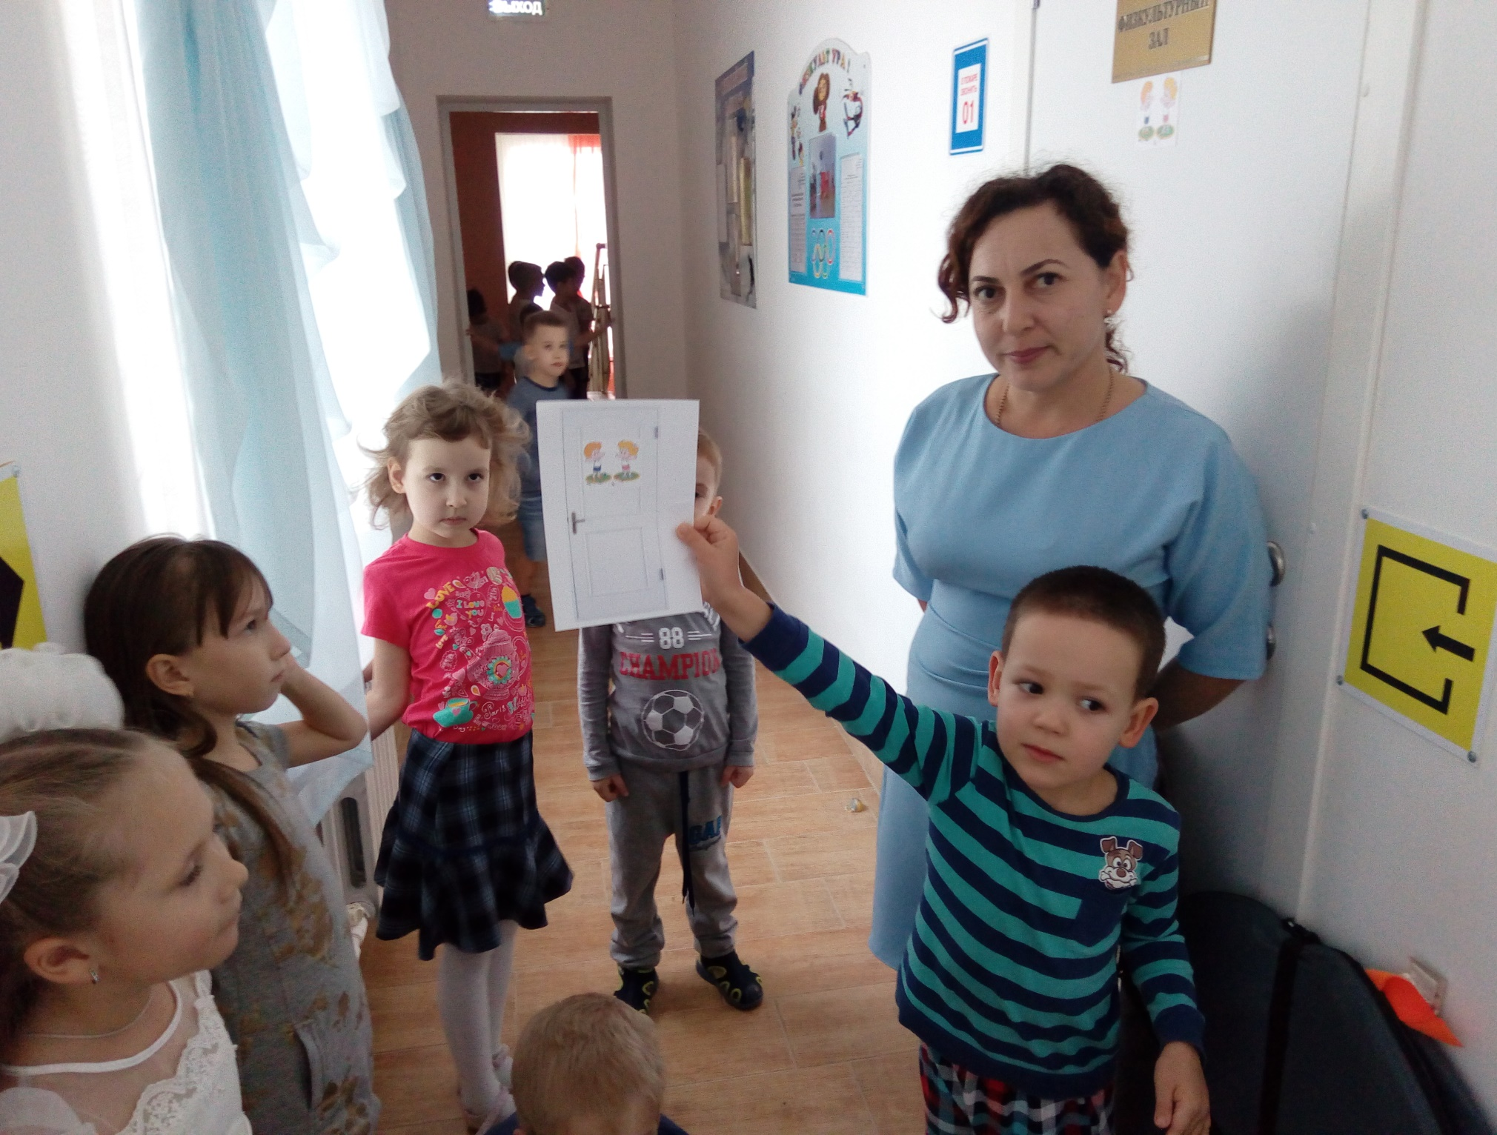
2-я дверь спортивного зала

Slide 15
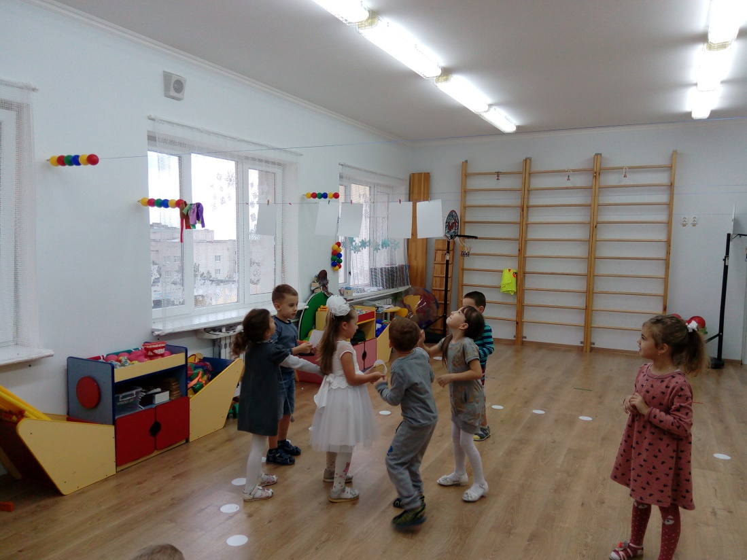
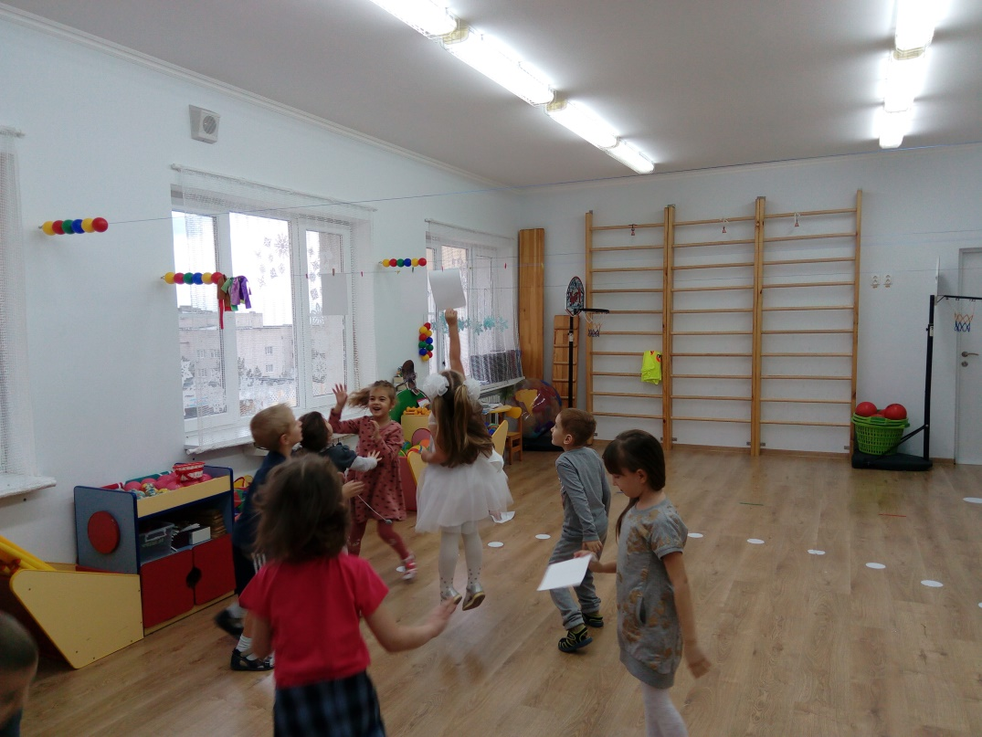
Договорившись, дети подпрыгивают вверх

Slide 16
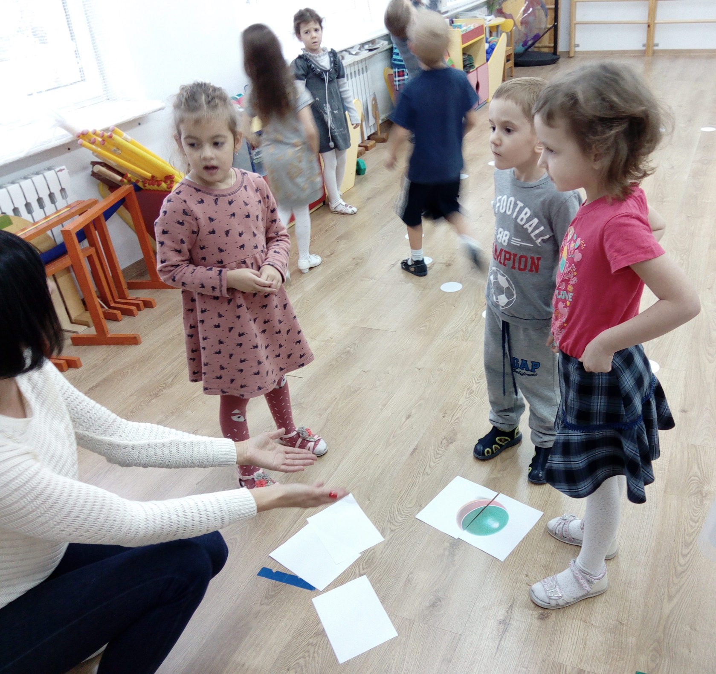
«Может это подсказка…»

Slide 17
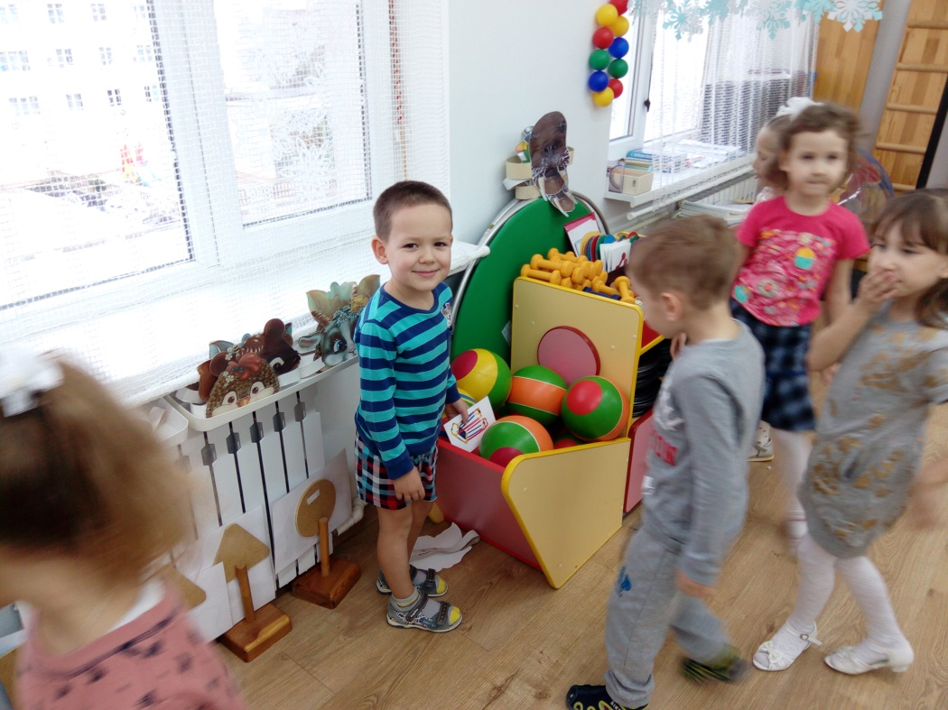
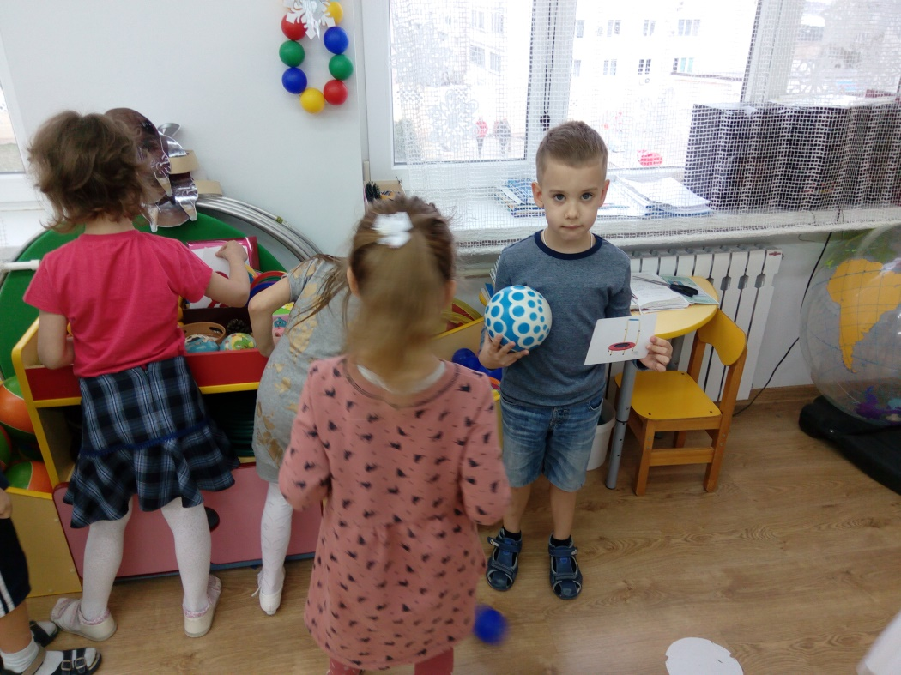
Среди мячей находят карточки

Slide 18
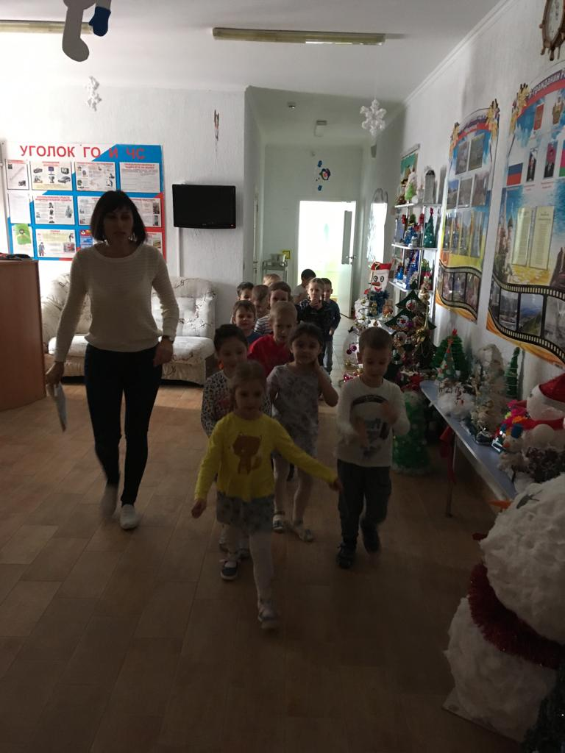

Slide 19
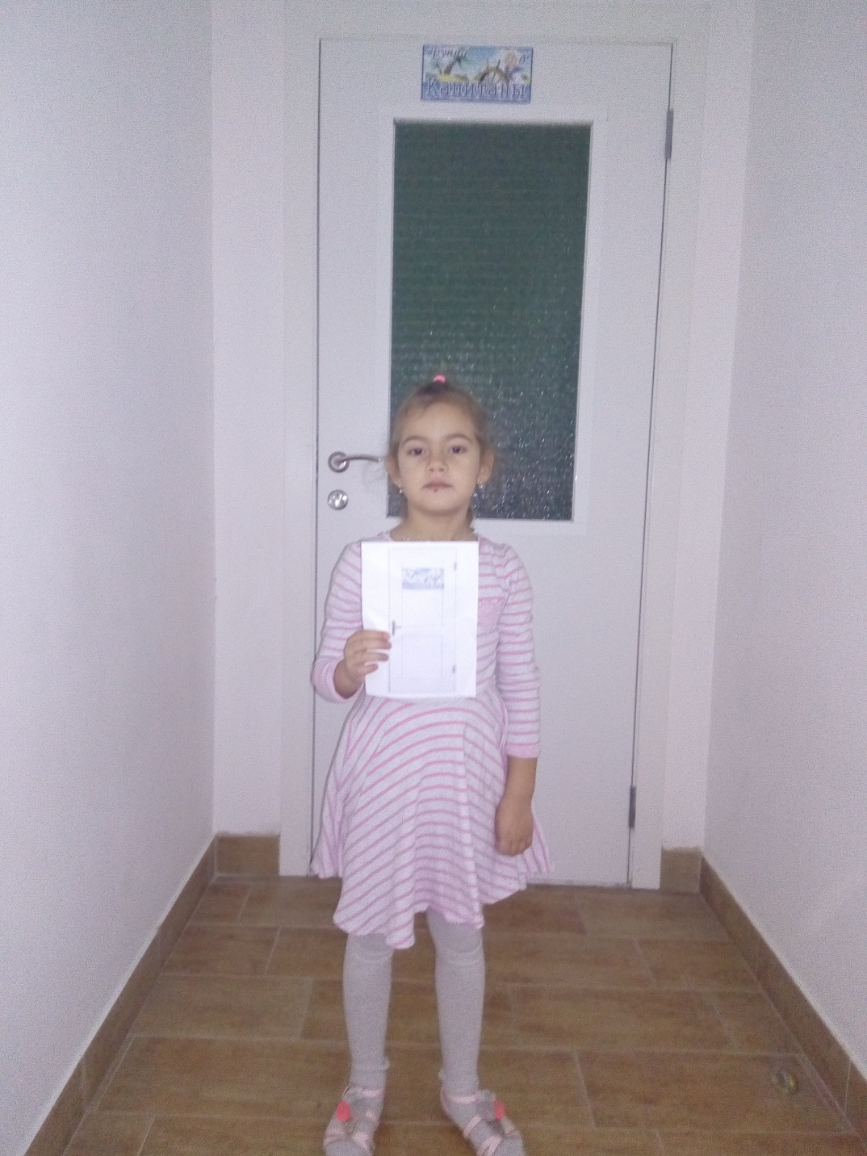
3-я дверь подготовительной группы «Капитаны»

Slide 20
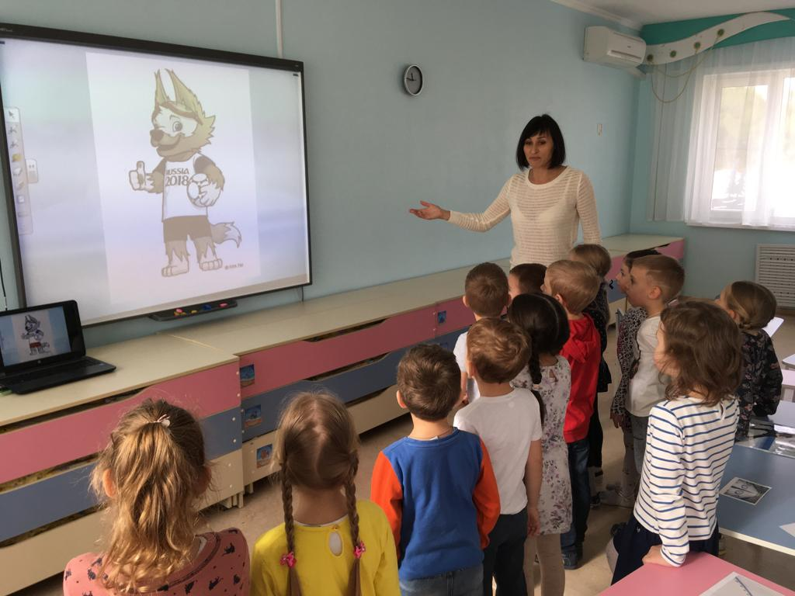

Slide 21
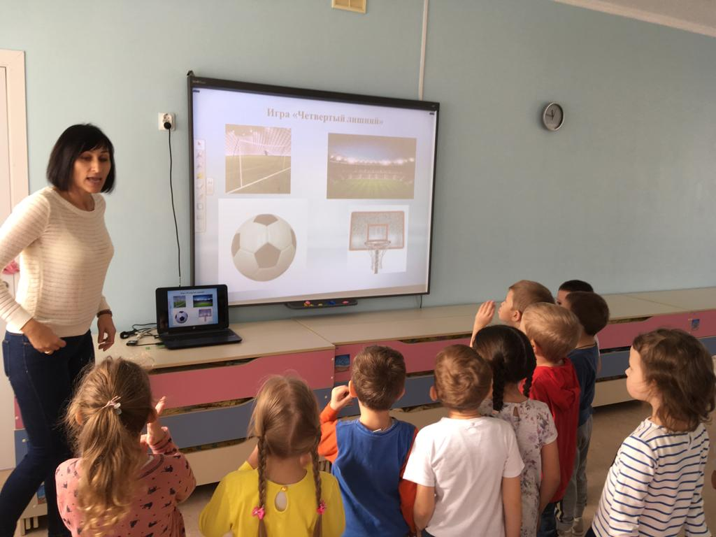
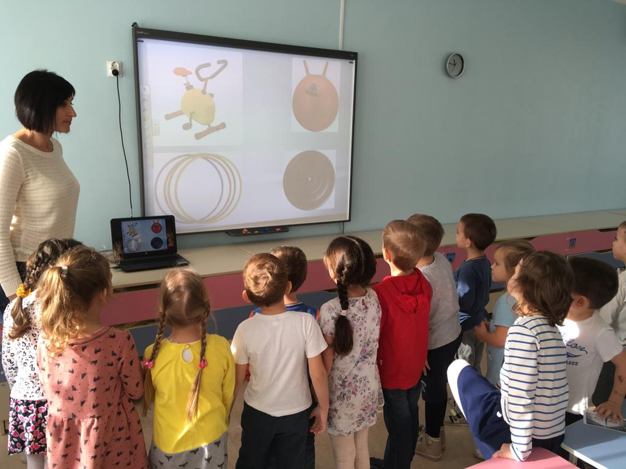
Дидактическая игра «Четвёртый лишний»

Slide 22
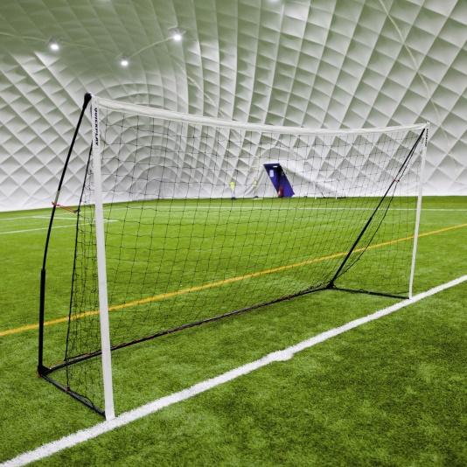
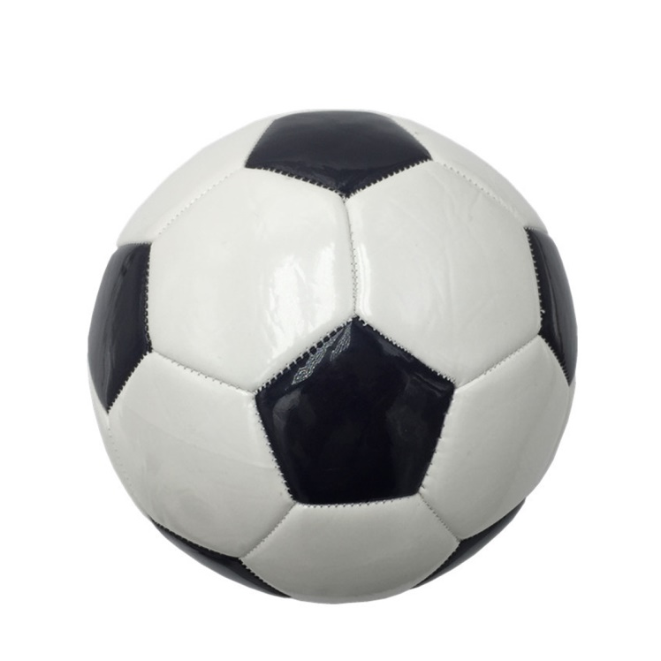
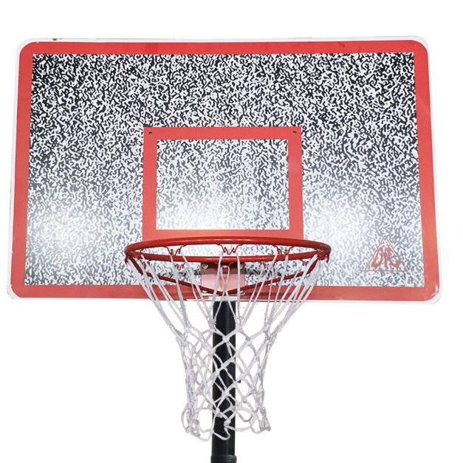
Игра «Четвертый лишний»

Slide 23
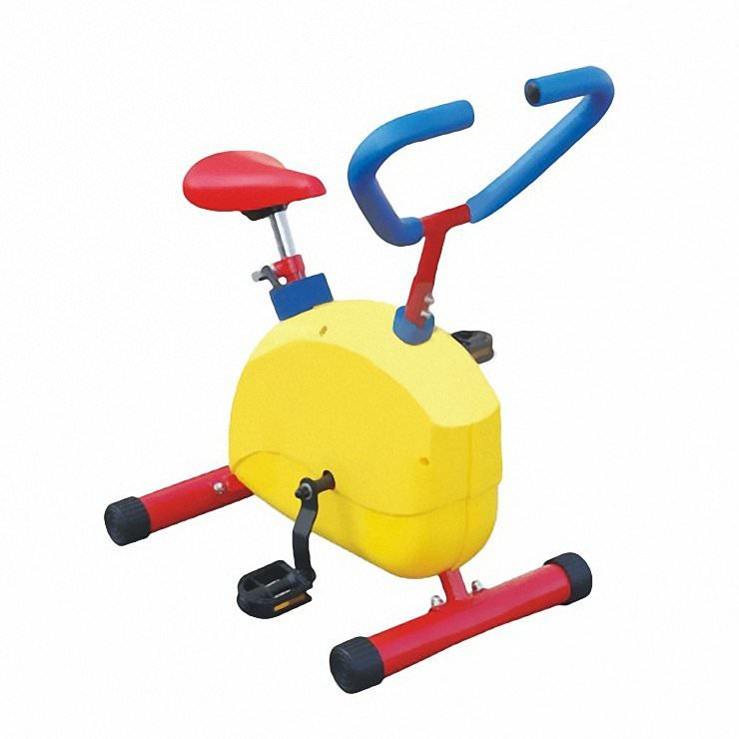
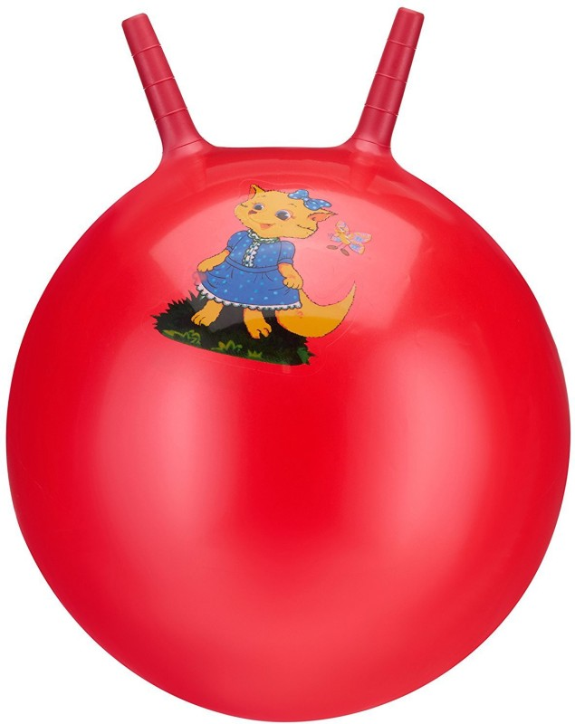
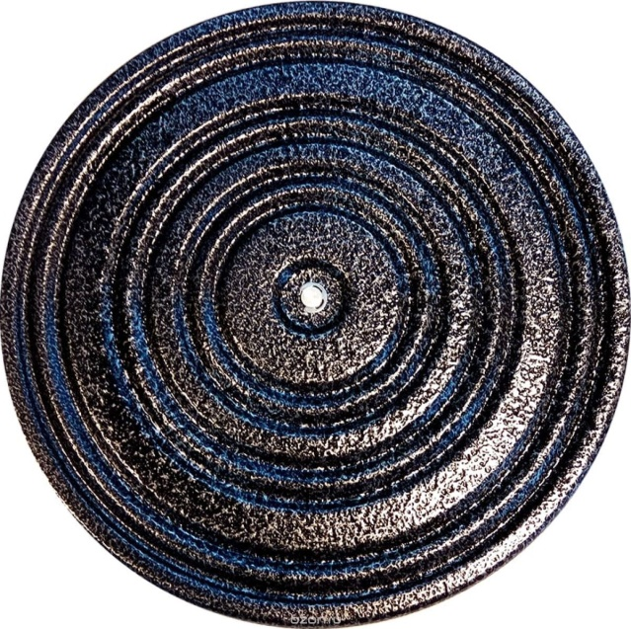

Slide 24
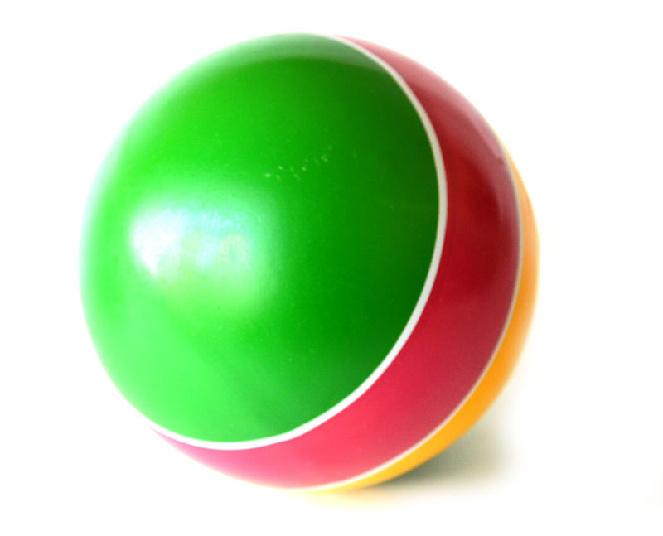
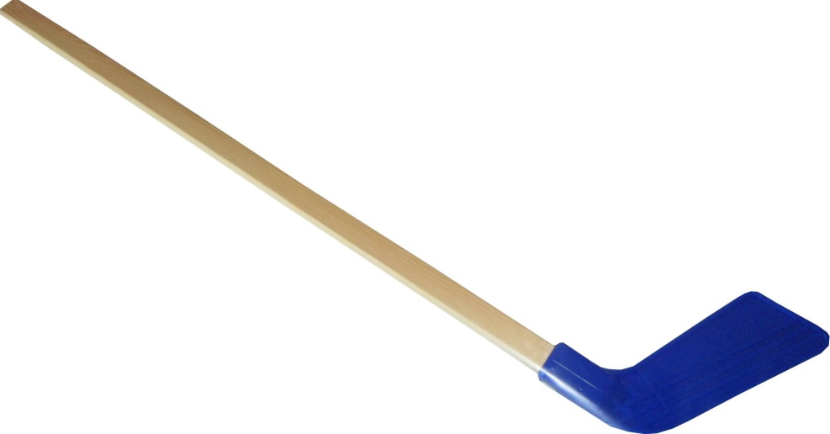
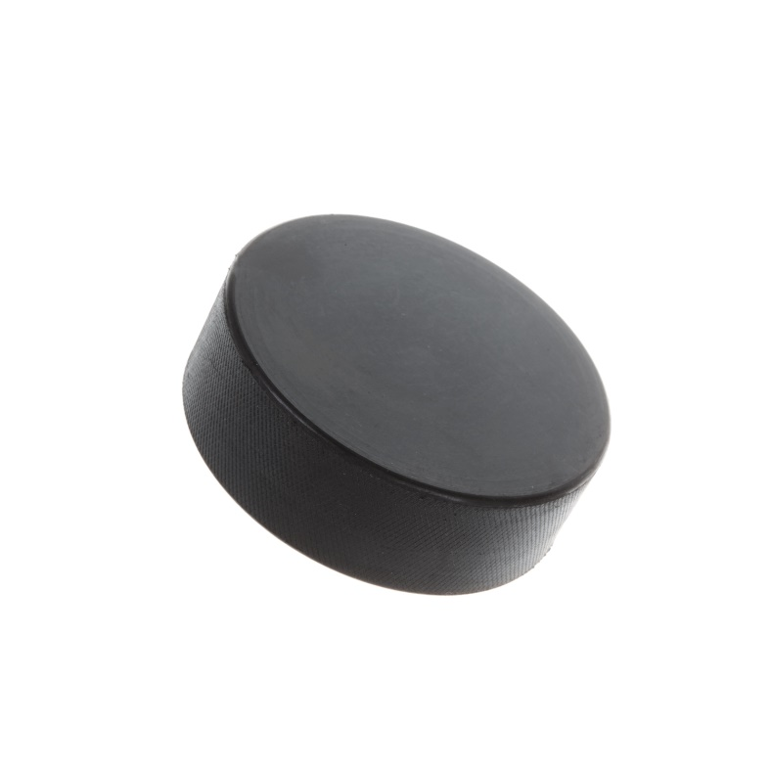
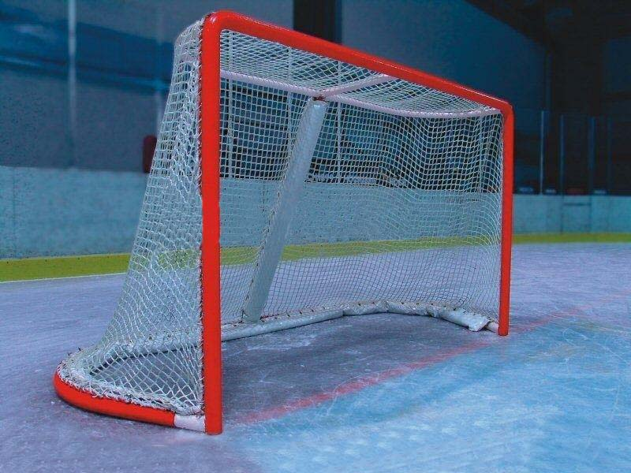

Slide 25
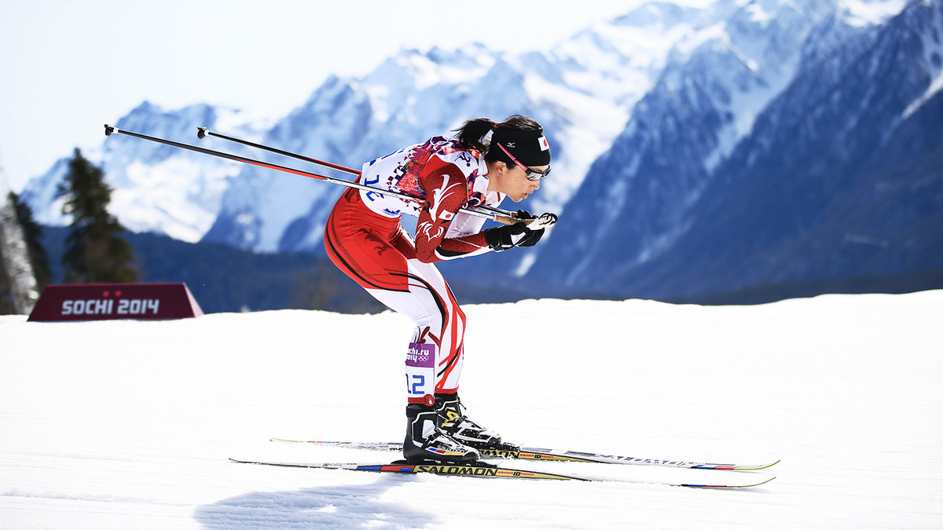
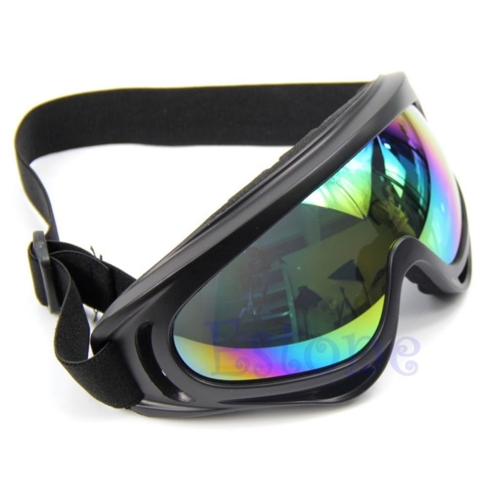
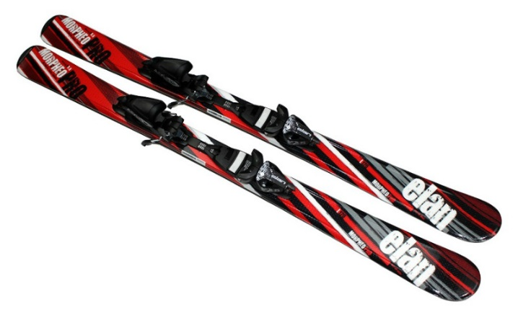
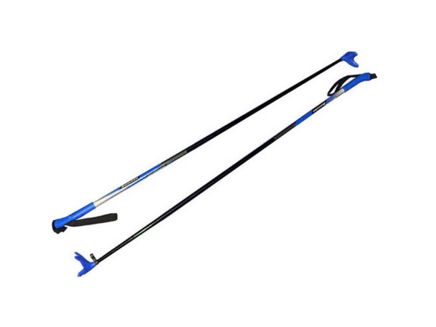
Лото «Назови вид спорта»

Slide 26
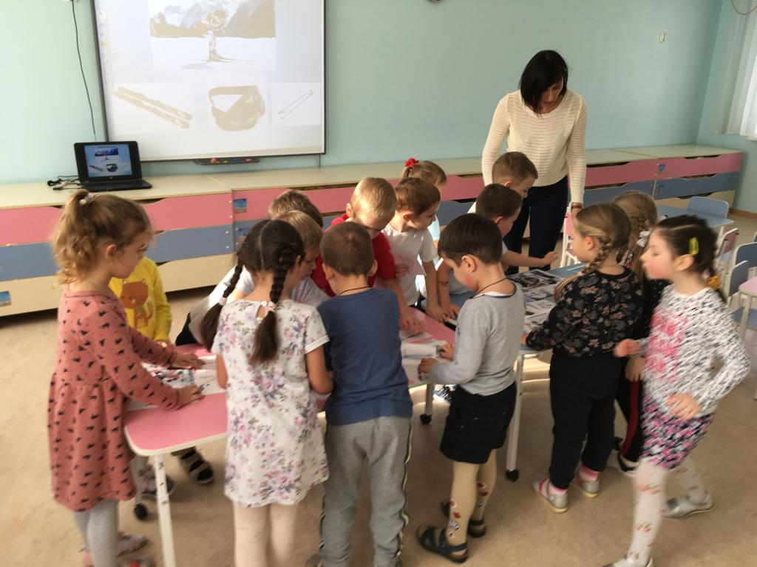
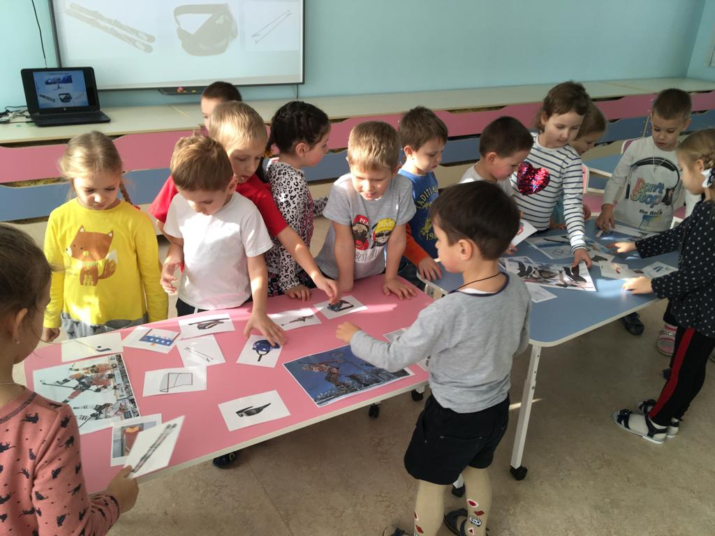
Разделившись на подгруппы, дети выполняют задания

Slide 27
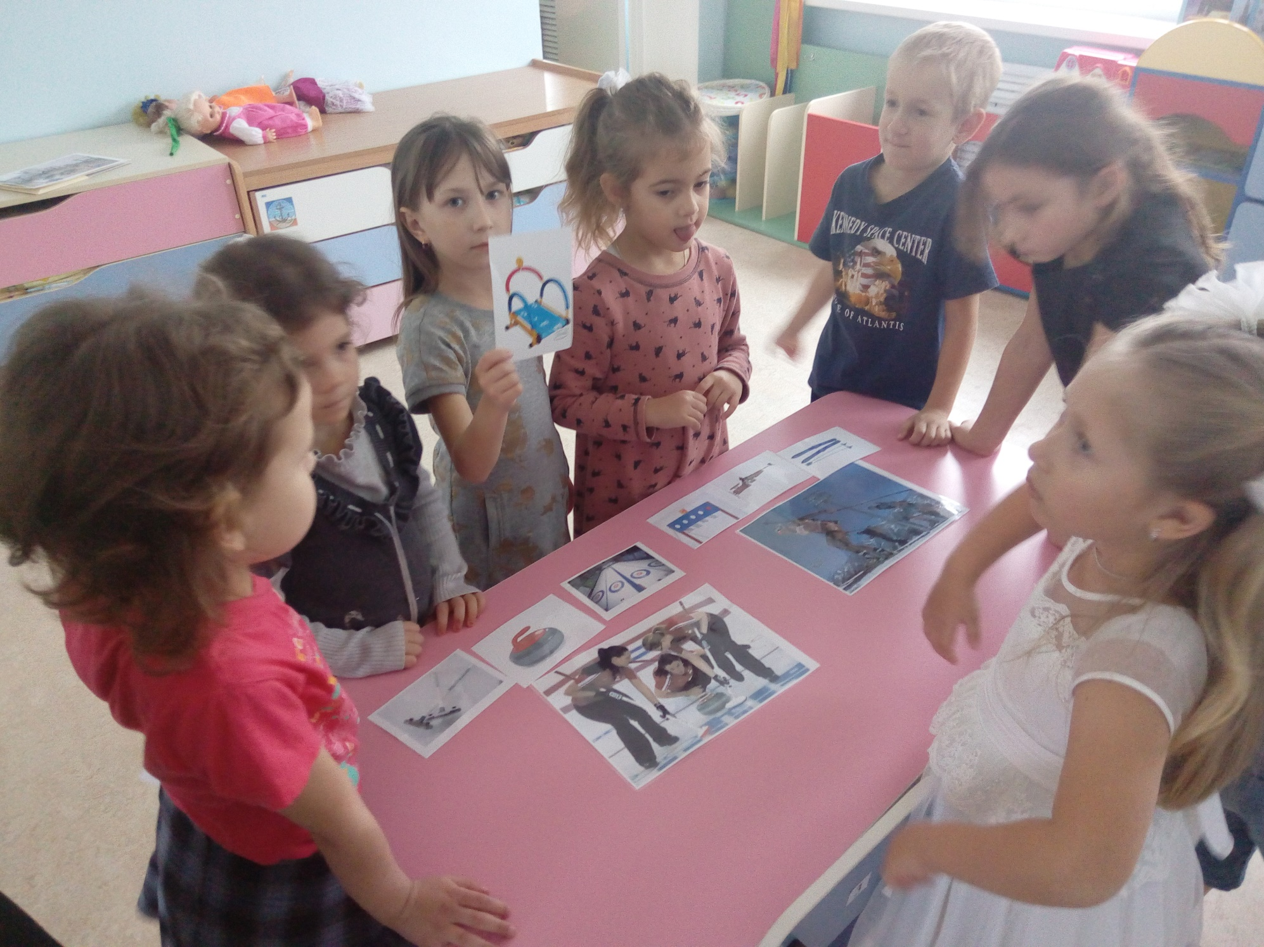
«Как называются эти виды спорта?»

Slide 28
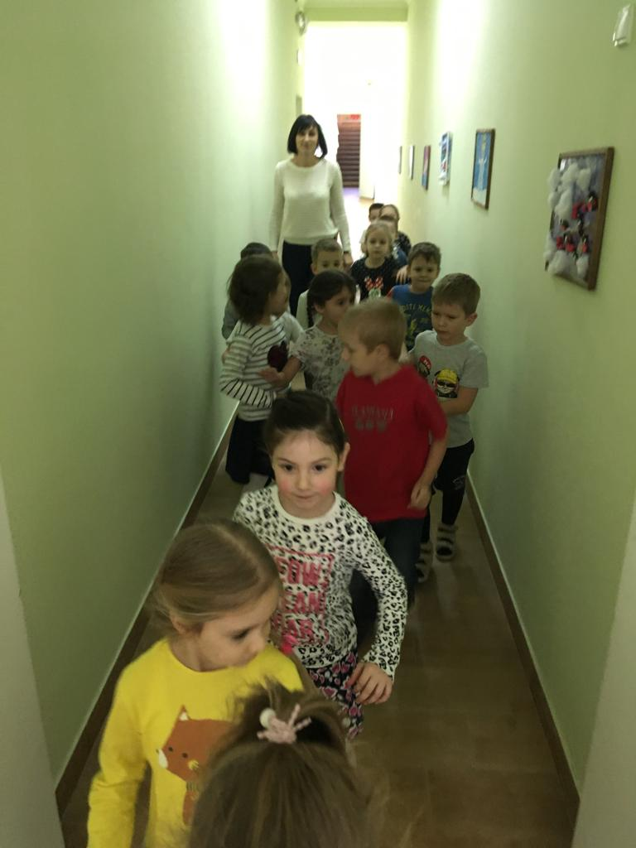

Slide 29
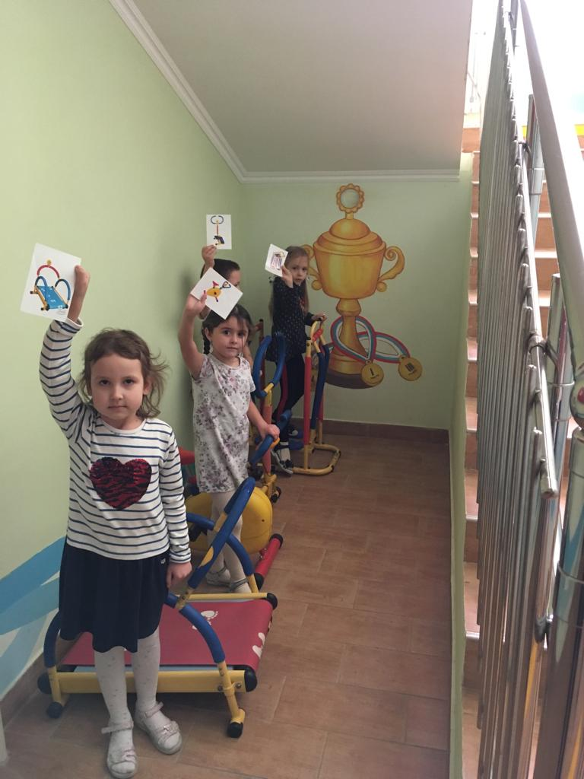
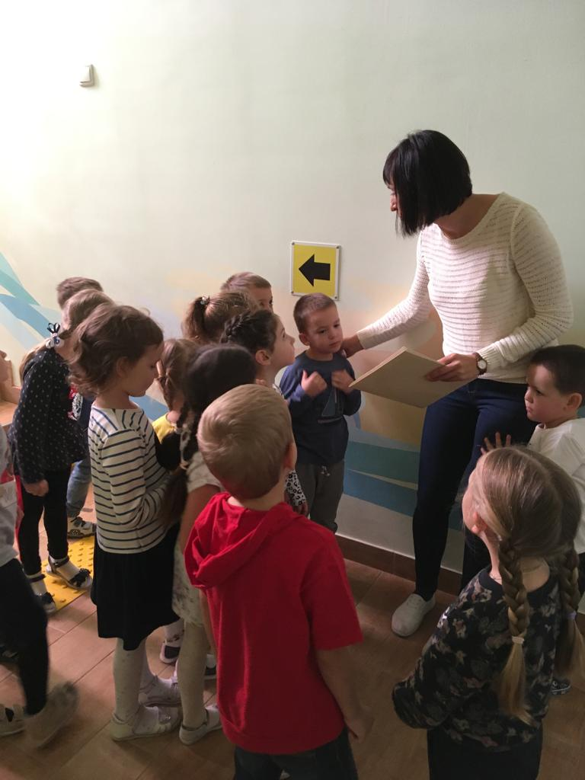
4 этап: рефлексия

Slide 30
Результат образовательной деятельности
Все поставленные задачи в процессе проведения квест – путешествия были решены, цель достигнута.

Slide 31
СПАСИБО ЗА ВНИМАНИЕ!
e-mail: skrynnik.s.a.@mail.ru
тел: 8-928-438-84-62

